Slide 1
第2讲 文本处理及常用文档结构标签
2.1 常用文本标签
2.2 空格和特殊字符的输入
2.3 常用文档结构标签

Slide 2
2.1 常用文本标签
在网页中与文本相关的常用标签如下：
<p>标签
<br>标签
标题字标签
<strong>标签
<em>标签
<span>标签

Slide 3
1. <p>标签
<p>标签用于设置段落。所谓段落，指得是一段格式上统一的文本，是文章中最基本的单位，内容具有相对完整的意思。
设置语法
<p>…</p>
<p align="left|center|right">…</p>
语法说明：
段落从<p>开始创建，到</p>结束。默认情况下，创建的段落同时与下、下文产生一个空行。align属性设置段落相对于父窗口的水平对齐方式，可取left(默认值)、center和right三个值。
建议使用CSS设置水平对齐

Slide 4
2. <br>标签
<br>用于在页面中产生一个换行效果。
设置语法
<br>或 <br />
语法说明：
<br>是一个单标签，其中不需要设置任何属性。

Slide 5
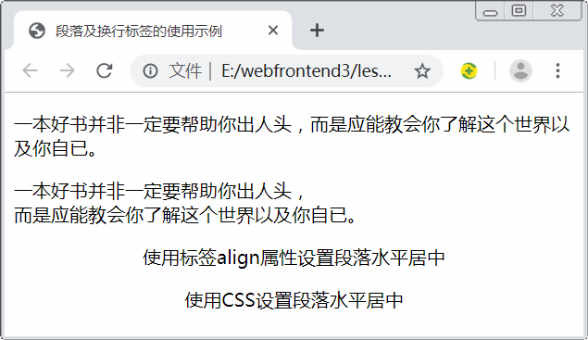
段落及换行标签应用示例：

Slide 6
3. 标题字标签
所谓标题字就是以某几种固定的字号去显示文字，一般用于强调段落要表现的内容或作为文章的标题。
具有加粗显示并与下一行产生一空行的特性。
根据字号的大小分为六级，分别用标签H1~H6表示，字号的大小随数字增大而递减。

Slide 7
建议使用CSS设置水平对齐
各级标题字标签及常用属性如下表：
标 签 | 描 述 | 属 性 | 属性取值
<h1>标题字</h1> | 一级标题 | align | left（默认值）
<h2>标题字</h2> | 二级标题
<h3>标题字</h3> | 三级标题 |  | center
<h4>标题字</h4> | 四级标题
<h5>标题字</h5> | 五级标题 |  | right
<h6>标题字</h6> | 六级标题

Slide 8
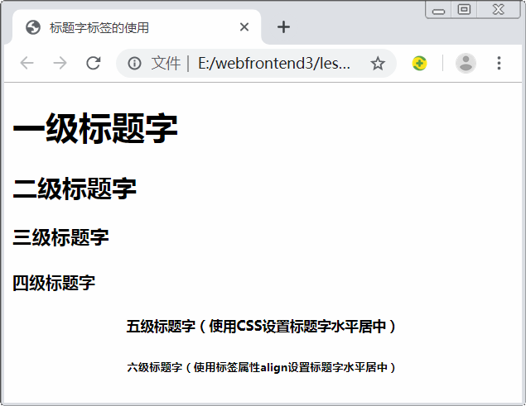
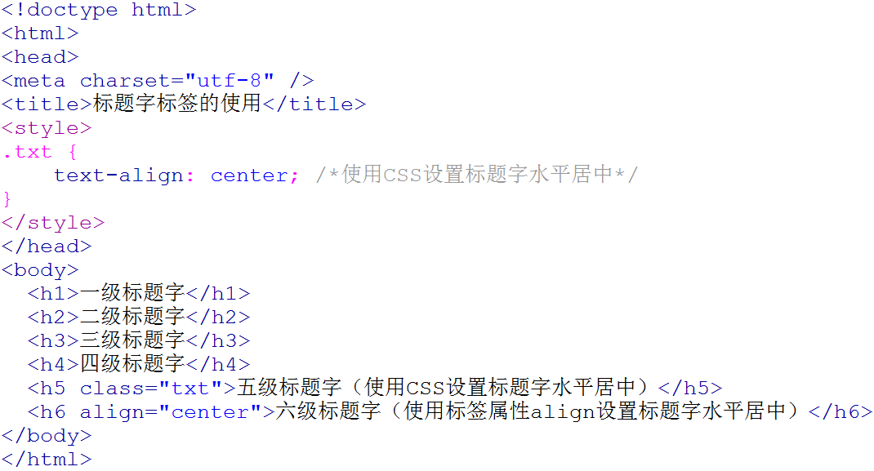
标题字标签综合示例：

Slide 9
4. strong标签
<strong>可以使修饰的文本语气得到加强，以及加粗显示，有利于搜索引擎搜索和视力障碍者阅读。
设置语法
<strong>文本</strong>

Slide 10
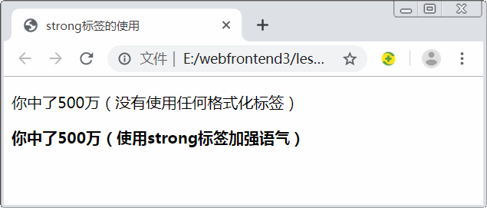
strong标签示例：

Slide 11
5. em标签
<em>具有强调语义的作用，但语气上要比<strong>轻，同时具有倾斜样式。同样有利于搜索引擎搜索。
设置语法
<em>文本</em>

Slide 12
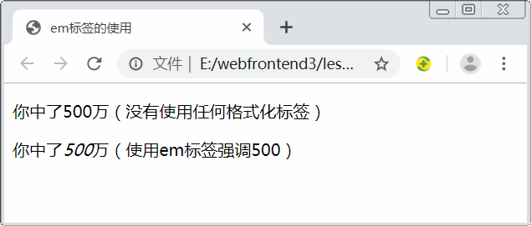
em标签示例：

Slide 13
6. span标签
<span>是一个装饰性标签，通常结合CSS来设置文本的视觉差异。
设置语法
<span>文本</span>

Slide 14
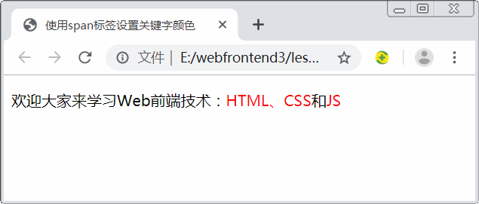
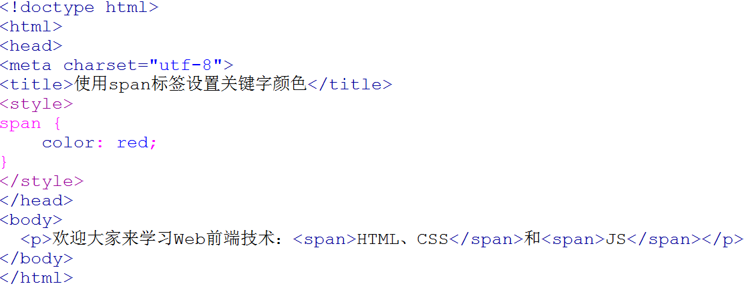
span标签示例：

Slide 15
2.2 空格和特殊字符的输入
在网页中添加空格格式：&nbsp;
在HTML文件中输入一个&nbsp;可以生成一个半角空格，需要多个空格时，需要连续输入多个&nbsp;
注意：“&nbsp;”在不同的浏览器中显示的宽度是不一样的：在 IE 浏览器中，4 个“&nbsp;”等于 1 个汉字；在Chrome 中，有些是 2 个“&nbsp;”等于 1 个汉字，在较新的一些版本则是 1 个“&nbsp;”等于 1 个汉字。因此为了兼容性，最好使用 CSS 样式来生成空格。
在HTML文件中，通过空格键输入的多个空格，运行时将只保留一个空格

Slide 16
特殊字符的输入格式: &实体名称;
网页中的特殊字符需要在源代码中通过其对应的字符实体来设置。对应的字符实体见下表：
特殊字符 | 字符实体
“ | &quot;
& | &amp;
< | &lt;
> | &gt;
• | &middot;
X | &times;
§ | &sect;
￠ | &cent;
￥ | &yen;
￡ | &pound;
© | &copy;
® | &reg;
™ | &trade;

Slide 17
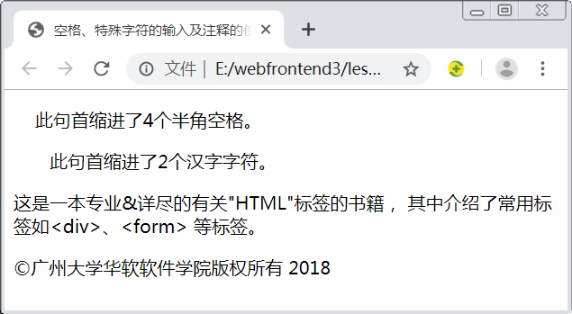
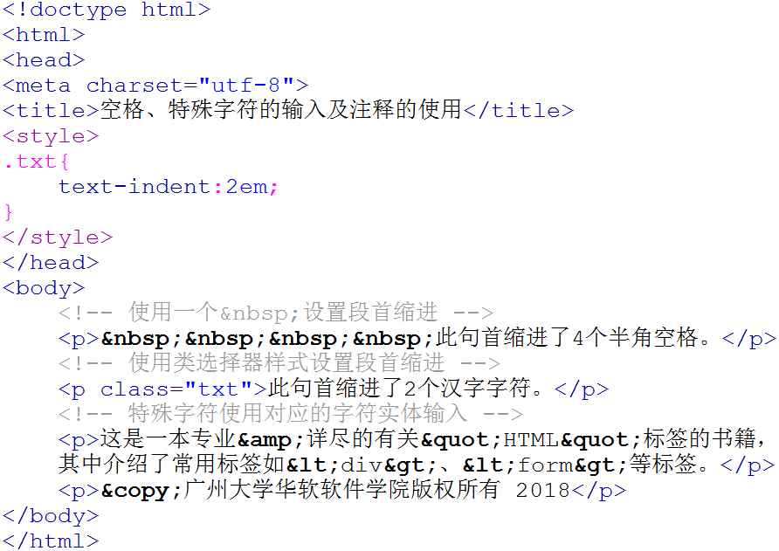
在网页中输入空格和特殊字符示例：
注释语句

Slide 18
2.3 常用文档结构标签
常用文档结构标签如下：
<header>标签
<section>标签
<article>标签
<nav>标签
<aside>标签
<footer>标签

Slide 19
1. <header>标签
作用
<header>定义了页面或内容区域的头部信息，诸如放
置在页面头部的站点名称、Logo和导航栏、搜索框以及
放置在内容区域的标题、作者、发布日期等信息。
基本语法
<header>头部相关信息</header>
语法解释
<header></header>标签对之间可以包含一个h1~h6 标题标签，以及搜索表单、<nav>等标签。
一个HTML页面内，可以包含多个<header>
<header>标签内不能嵌套<header>和<footer>

Slide 20
<header>应用示例:

Slide 21
2. <article>标签
作用
<article> 用于表示页面中一块独立的、完整的相关内
容块，可独立于页面其他内容使用。例如一篇完整的论坛
帖子、一篇博客文章、一个用户评论、一则新闻等。
基本语法
<article>独立的文档内容</article>
语法解释
<article> 通常会包含一个header( 包含标题部分）
或标题字以及一个或多个section或p标签。

Slide 22
<article>应用示例:

Slide 23
3. <section>标签
作用
<section>用于对页面的内容进行分块，如将文
章划分不同的章节。
基本语法
<section>块内容</section>
语法解释
<section></section>标签对之间通常由标题及内
容组成，所以其中一般会包含h1~h6以及p等标签。

Slide 24
<section>应用示例:

Slide 25
4. <nav>标签
作用
<nav>用于定义页面上的各种导航条，一个页面中可以
拥有多个nav元素，作为整个页面或不同部分内容的导航。
基本语法
<nav>导航条</nav>

Slide 26
<nav>应用示例：

Slide 27
5. <aside>标签
作用
<aside>用于定义当前页面或当前文章的附属信息部
分，可以包含与当前页面或主要内容相关的引用、侧边
栏、广告、导航条等内容，通常作为侧边栏内容。
基本语法
<aside>侧边栏内容</aside>

Slide 28
<aside>应用示例：

Slide 29
6. <footer>标签
作用
<footer>主要用于为页面或某篇文章定义脚注内容，
包括文章的版权信息、网络备案号、作者联系方式、链
接等内容，一个页面可以包含多个footer元素。
基本语法
<footer>脚注内容</footer>
语法解释
<footer>标签可以用于创建网页或者任何一块元素的尾部
一个HTML页面中，<footer>标签的出现没有限制
<footer>标签不能嵌套<header>或者<footer>

Slide 30
<footer>应用示例：

